Slide 1
CF04_2_infografía_vaca

Slide 2
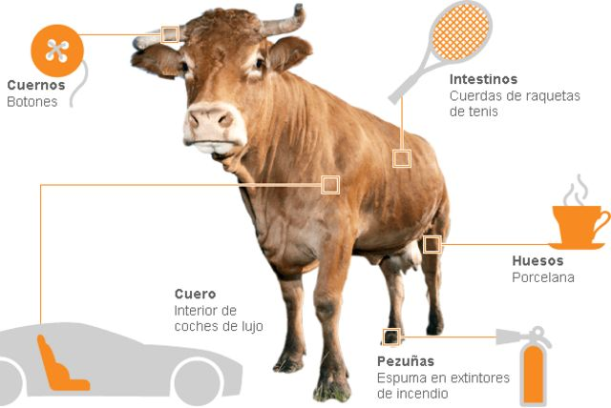

Indicaciones para la producción
Por favor hacer una infografía como esta, los textos son los siguientes:
Cuernos: botones.
Intestinos: cuerdas de raquetas de tenis.
Huesos: porcelana.
Pezuñas: espuma en extintores para incendio.
Cuero: marroquinería y cojinería en general.
Carne: gran fuente de alimento.
Carne: gran fuente de alimento
Ganado aprovechable
Referencias de las imágenes: buscar por favor imágenes libres de derechos.

